Slide 1
1.4 Средства измерительной техники 1.4.1 Классификация СИ электрических величин
Средства измерительной техники – это обобщающее понятие, охватывающее технические средства, специально предназначенные для измерений.
СРЕДСТВО ИЗМЕРЕНИЙ (СИ) – это техническое средство, предназначенное для измерений и имеющее нормированные (установленные) метрологические характеристики.

Slide 2
По функциональному назначению:
Средства измерений (СИ)
Меры
Измерительные
преобразователи
Измерительные приборы
Однозначные
Аналоговые
Первичные
(датчики)
Многозначные
Цифровые
Наборы мер
Промежуточные
Регистрирующие
Магазины мер
Масштабные
Показывающие
Аналоговые
Аналого-цифровые
Цифроаналоговые

Slide 3
продолжение
Измерительная установка — совокупность функционально объединенных и расположенных в локально СИ (мер, измерительных приборов, ИП) и других устройств (сопряжения, питания и др.), предназначенная для измерений одной или нескольких величин.
Измерительная система (ИС) – совокупность СИ и других средств измерительной техники, размещенных в разных точках объекта измерения, функционально объединенных с целью измерений одной или нескольких величин, свойственных этому объекту.

Slide 4
По метрологическому назначению:
Эталон – средство измерительной техники, предназначенное для воспроизведения, хранения единицы величины и передачи ее размера нижестоящим по поверочной схеме СИ и утверждаемое в установленном порядке.
Рабочий эталон
Рабочее СИ

Slide 5
Классификация СИ
Все СИ, применяемые для измерений характеристик электрических сигналов и параметров радиотехнических цепей делятся на:
электромеханические измерительные приборы;
электронные измерительные приборы.

Slide 6
Электромеханические измерительные приборы
Состоят из простой электрической цепи и механизма.
Измерительная цепь – совокупность элементов СИ, образующих непрерывный путь прохождения измерительного сигнала единицы ФВ от входа к выходу.
Измерительная цепь измерительной системы называется измерительным каналом.
Измерительный механизм СИ – совокупность элементов СИ, которые обеспечивают необходимые перемещения указателя.

Slide 7
продолжение
В зависимости от принципа действия (по способу преобразования электрической энергии в механическую) электромеханические ИМ делятся на:
магнитоэлектрические;
электромагнитные;
электродинамические;
электростатические;
индукционные.

Slide 8
Электронные измерительные приборы
В состав входят электронные устройства: усилители, счетчики и др.
Электронные измерительные приборы по характеру измерений и виду измеряемой величины делятся на 20 подгрупп:
Например: А – амперметры;
В – вольтметры;
Г – генераторы;
Ч – частотомеры.

Slide 9
продолжение
В каждой подгруппе приборы подразделяются на виды:
В2 – вольтметр постоянного тока;
В3 – вольтметр переменного тока;
В7 – универсальные.
В7-27А/1
Вольтметр
Конструктивная модификация
универсальный
Электрическая модификация
порядковый номер

Slide 10
Классификация СИ
По назначению:
приборы для измерения параметров и характеристик электрических сигналов;
приборы для измерения параметров и характеристик электрических цепей;
источники измерительных сигналов – измерительные генераторы.
По принципу действия:
приборы прямого действия;
приборы сравнения.

Slide 11
Прибор прямого действия
- измерительный прибор, в котором происходит одно или несколько преобразований входного сигнала в одном направлении.
Х
Х₁
Х_{n}
П₁
П₂
…
П_{n}
ОУ

Slide 12
Прибор сравнения
- измерительный прибор, предназначенный для непосредственного сравнения измеряемой величины с величиной, воспроизводимой мерой.
1. ΔХ=0 – нулевой метод (полная компенсация в установившемся режиме)
ΔХ = Х – Х_{м} = 0; Х = Х_{м}
2. ΔХ ≠ 0 – дифференциальный метод
Х = Х_{м} + ΔХ
Х
Х_{n}
СУ
П₁
П₂
…
П_{n}
ОУ
Х_{м}
М
П_{n}’
…
П₁’

Slide 13
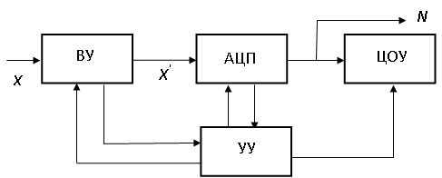
Классификация СИ
По способу обработки и представления сигнала:
аналоговые
цифровые

Slide 14
1.4.2 Основные метрологические характеристики
Метрологическая характеристика - характеристика одного из свойств СИ, влияющая на результат измерений и его погрешность.
Метрологические характеристики нормируются.
Под нормированием понимается установление границ на допустимые отклонения реальных метрологических характеристик средств измерений от их номинальных значений.
ГОСТ 8.009-84 ГСИ. Нормируемые метрологические характеристики средств измерений.

Slide 15
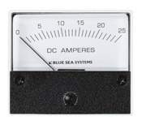
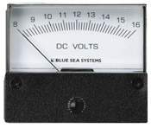
ДИАПАЗОН ИЗМЕРЕНИЙ
Область значений измеряемой величины, для которой нормированы допускаемые пределы погрешности СИ.

Slide 16
ПРЕДЕЛ ИЗМЕРЕНИЙ
Наибольшее или наименьшее значение диапазона измерения

Slide 17
ЧУВСТВИТЕЛЬНОСТЬ
Отношение изменения сигнала на выходе СИ к вызвавшему его изменению сигнала на входе
Порог чувствительности – наименьшее значение измеряемой величины, вызывающее заметное изменение показаний прибора.

Slide 18
ЦЕНА ДЕЛЕНИЯ
- разность значений величин, соответствующих двум соседним отметкам шкалы.
Для равномерной шкалы
Для приборов с неравномерной шкалой, нормируют минимальную цену деления.
ВХОДНОЙ ИМПЕДАНС
Определяет влияние СИ на работу исследуемой схемы. Характеризуется активной и реактивной составляющими (R_{вх}, С_{вх}).

Slide 19
вариация показаний
разность между показаниями СИ в данной точке диапазона измерения при возрастании и убывании измерений величины и неизменных внешних условиях.
Динамические характеристики
Определяют зависимость параметров выходного сигнала от меняющихся во времени величин: входного сигнала, параметров нагрузки, внешних факторов.

Slide 20
ПОГРЕШНОСТЬ
Погрешности СИ могут быть представлены в виде
абсолютной
относительной
приведенной

Slide 21
Пределы допускаемой абсолютной основной погрешности
Пределы допускаемой относительной основной погрешности

Slide 22
Ряд для обозначений классов точности
Пределы допускаемой приведенной основной погрешности

Slide 23
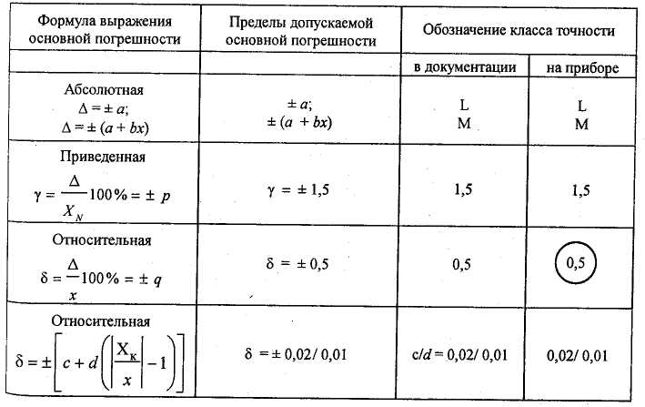
Примеры обозначения классов точности

Slide 24
1.4.3 Технические характеристики
Назначение СИ
Надежность СИ
безотказность
долговечность
ремонтопригодность
сохраняемость

Slide 25
1.4.4 Измеряемые параметры электрических сигналов
Измерительный сигнал – сигнал, содержащий количественную информацию об измеряемой ФВ.
Мгновенное значение – значение сигнала в заданный момент времени.
Максимальное (минимальное) значение – наибольшее (наименьшее) мгновенное значение сигнала на протяжении заданного интервала времени.

Slide 26
продолжение
Размах сигнала – разность между максимальным и минимальным значениями сигнала на протяжении заданного интервала времени.
Постоянная составляющая сигнала (среднее значение):

Slide 27
продолжение
Средневыпрямленное значение:
Среднее квадратическое значение:

Slide 28
продолжение
связаны между собой коэффициентами амплитуды и формы.
Эти коэффициенты зависят от формы сигнала.
 | Синусоидальный | Пилообразный | Прямоугольный импульс
К_{А} | 1,41 | 1,73
К_{Ф} | 1,11 | 1,16

Slide 29
продолжение
Коэффициенты позволяют определить любой параметр переменного напряжения, если известен один из параметров и известна форма напряжения.

Slide 32
Измерительные установки
Измерительные системы
Информационно-
измерительные системы
Измерительно-
вычислительные комплексы
Компьютерно-
измерительные системы

